Slide 1
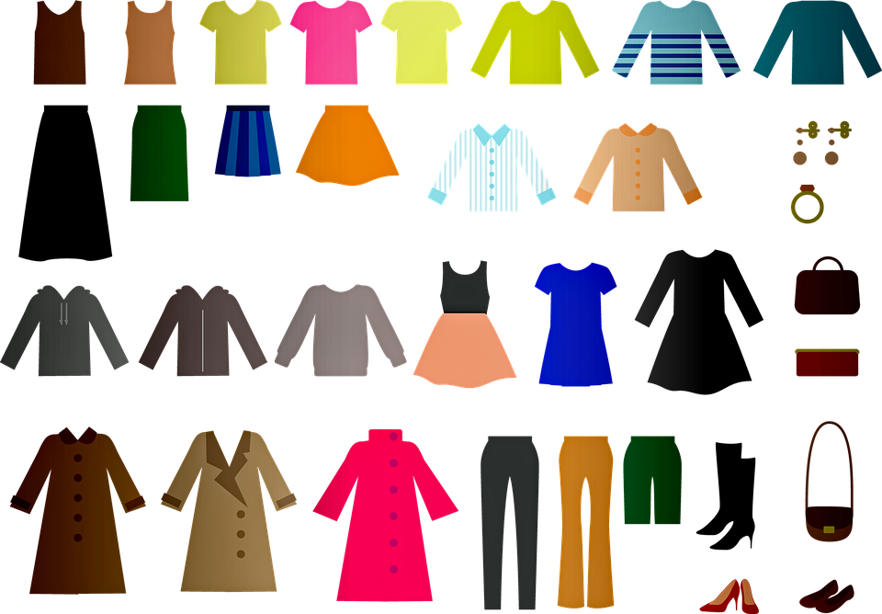
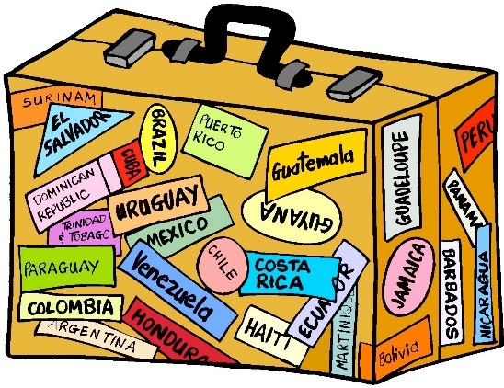
les vêtements

Slide 2

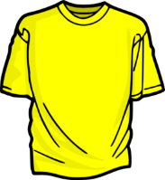
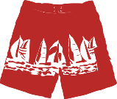
1 | 2 | 3 | 4
5 | 6 | 7 | 8
9 | 10 | 11 | 12
des baskets | des lunettes de soleil | un tee-shirt | un short | un pantalon | un maillot de bain
un chapeau | une casquette | une veste | une serviette | des tongs | un jean
Notes:
p.35-36

Slide 3
Les vêtements: Comment dit-on…?
Remplis les blancs.
a blue t-shirt: un tee-shirt _____________________
a red dress: une robe ___________________
a yellow pullover: un pull _________________
a black skirt: une jupe ___________________
white socks: des chaussettes _________________
pink shoes: des chaussures ________________
a white shirt: une chemise _______________________
a blue jacket: une veste _________________________
blue shoes: des chaussures _________________________
a white t-shirt: un tee-shirt _____________
bleues rouge noire blanches blanche
jaune roses bleue bleu blanc
Notes:
p.37

Slide 4
Écris en français:
a blue jumper _____________________________
a yellow t-shirt _____________________________
green shorts________________________________
black trousers______________________________
a red hat_________________________________
white trainers ______________________________
a pink jacket ________________________________
blue jeans____________________________________
Notes:
p.37

Slide 5

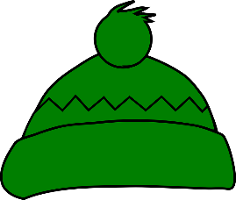

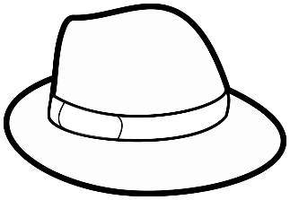



Mon chapeau
Quand je mets mon chapeau gris
C'est pour aller sous _________.
Quand je mets mon chapeau vert
C'est que je suis en __________.
Quand je mets mon chapeau bleu
C'est que ça va déjà _________.
Et je mets mon chapeau blanc
Quand je suis très __________.
content
colère
la pluie
mieux
Read the poem.
Highlight the colours.
Look at the missing words.
The poem rhymes. Put the missing words in, making it rhyme.
Underline the colours.
Look up 5 words you don’t know in a dictionary.
Read the poem a loud with your partner. Read one line each.
Henri Dès
Notes:
p.38

Slide 6
Mon chapeau
Quand je mets mon chapeau gris
C'est pour aller sous la pluie.
Quand je mets mon chapeau vert
C'est que je suis en colère.
Quand je mets mon chapeau bleu
C'est que ça va déjà mieux.
Et je mets mon chapeau blanc
Quand je suis très content.
Listen and check your answers.
Could you add any lines to the poem with different coloured hats?
Quand je mets mon chapeau noir / violet / rouge…
Henri Dès
Notes:
p.38
Click on the poem text to hear it.

